Slide 1
29 SEPTEMBRE ET 1er OCTOBRE 2026 · OLIVIER DELRIEU
Du projet gaussien
au test de Welch
Relire le projet dans VS Code • comparer A et B • estimer la différence • interpréter sans dépasser les données
OLIVIER DELRIEU / 29.09 + 01.10.2026
1 / 50

Slide 2
OBJECTIFS
Ce que vous allez pouvoir démontrer
Projet
Figures
Description
Choisir l'outil
Suivre les données
Choisir une vue
Comparer A et B
Welch, distance ou autre test
Le code sera ouvert directement dans VS Code ; le diaporama sert à guider le raisonnement.
OLIVIER DELRIEU / 29.09 + 01.10.2026
2 / 50

Slide 3
VOS RÉALISATIONS
Commencer par vos résultats
À MONTRER DANS GOOGLE MEET
À EXPLIQUER
Votre histogramme superposé A/B.
Une seule fenêtre lisible.
Les groupes A et B restent visibles séparément.
Ce que vous observez.
Un choix de code ou de graphique.
Un résultat obtenu ou le premier blocage rencontré.
Les tentatives sont présentées avant l'ouverture du projet de référence.
OLIVIER DELRIEU / 29.09 + 01.10.2026
3 / 50

Slide 4
PASSAGE À LA RÉFÉRENCE
Ouvrir le projet de référence
lab/gaussian_project_solution.zip
ARCHIVE
REPÈRES
Extraire gaussian_project_solution.zip.
Ouvrir dans VS Code :
le dossier extrait.
Se placer à la racine du projet.
README.md explique le lancement.
run_gaussian.py produit les figures.
compare_processes.py réalise la comparaison.
tests/ protège les contrats.
Ne pas exécuter les fichiers à l'intérieur du ZIP.
OLIVIER DELRIEU / 29.09 + 01.10.2026
4 / 50

Slide 5
DANS VS CODE
Obtenir trois preuves d'exécution
lab/gaussian_project_solution/README.md
Commande depuis la racine
Preuve attendue
python run_gaussian.py
Résumé + un tableau de bord
python compare_processes.py
Description + résultat de Welch
python -m unittest discover -s tests -v
17 tests réussis
Une preuve d'exécution précède l'explication du résultat.
OLIVIER DELRIEU / 29.09 + 01.10.2026
5 / 50

Slide 6
ARCHITECTURE DU PROJET
Suivre le trajet des données
Paramètres
Modèle
Dataframe stocké
Fonctions graphiques
Affichage
La génération crée et conserve les valeurs ; les fonctions graphiques les lisent sans effectuer un nouveau tirage.
OLIVIER DELRIEU / 29.09 + 01.10.2026
6 / 50

Slide 7
LECTURE DU PROJET
Dans VS Code : suivre un échantillon
lab/gaussian_project_solution/run_gaussian.py
TRAJET À SUIVRE
QUESTIONS À RÉSOUDRE
Ouvrir run_gaussian.py.
Aller à GaussianMixture.sample().
Repérer où le dataframe est stocké.
Suivre l'appel à plot_dashboard().
Où naissent les valeurs ?
Quel objet les conserve ?
Qui construit la figure ?
Qui appelle .show() ?
Explication attendue : paramètres → modèle → échantillon stocké → figure → affichage.
OLIVIER DELRIEU / 29.09 + 01.10.2026
7 / 50

Slide 8
RÉPARER LE PROJET
Diagnostiquer puis prouver la correction
CHERCHER LE PREMIER CONTRAT CASSÉ
APPORTER UNE PREUVE
Environnement ou import.
Simulation.
Colonnes du dataframe.
État de l'objet.
Figure ou test.
Le projet se relance.
Les tests passent.
Une modification produit l'effet prévu.
Le trajet des données est expliqué.
Les noms peuvent différer du corrigé ; les responsabilités et les résultats doivent rester explicites.
OLIVIER DELRIEU / 29.09 + 01.10.2026
8 / 50

Slide 9
LIRE LES FIGURES
Observations et modèle connu
HISTOGRAMME OBSERVÉ
COURBE NORMALE THÉORIQUE
Barres calculées avec les valeurs tirées.
Chaque histogramme A/B est normalisé en densité.
Son aire totale vaut 1.
Calculée avec les paramètres du modèle simulé.
Elle n'est pas ajustée aux observations.
La hauteur des barres compare les formes ; elle ne représente pas directement la composition 60 % / 40 %.
OLIVIER DELRIEU / 29.09 + 01.10.2026
9 / 50

Slide 10
LIRE LES FIGURES
Comprendre le mélange
CONTRIBUTIONS PONDÉRÉES
DENSITÉ DU MÉLANGE
A : 60 % × densité de A.
B : 40 % × densité de B.
L'aire de chaque contribution vaut son poids.
Contribution de A + contribution de B.
La somme est calculée point par point.
Elle peut masquer les groupes pris séparément.
Les poids appartiennent au modèle ; avec un petit échantillon, les proportions observées peuvent différer après arrondi.
OLIVIER DELRIEU / 29.09 + 01.10.2026
10 / 50

Slide 11
LIRE LES FIGURES
Une vue répond à une question
Boîte
Violon
ECDF
Tableau de bord
Centre, dispersion, atypiques
Forme lissée
Proportion ≤ x
Relier quatre lectures
ECDF signifie fonction de répartition empirique : pour chaque x, elle donne la proportion des observations ≤ x.
OLIVIER DELRIEU / 29.09 + 01.10.2026
11 / 50

Slide 12
POINT DE VIGILANCE
Indépendant : deux sens différents
OBJETS PYTHON SÉPARÉS
OBSERVATIONS INDÉPENDANTES
Chaque instance conserve ses paramètres et son dataframe.
Modifier un objet ne doit pas modifier l'autre.
Hypothèse du plan de collecte : une mesure ne doit pas déterminer une autre mesure.
Le code ne peut pas la prouver.
Toujours préciser si vous parlez de l'état du programme ou des données collectées.
OLIVIER DELRIEU / 29.09 + 01.10.2026
12 / 50

Slide 13
COMPARAISON DES GROUPES
Décrire deux distributions
Commencer par les observations, le contexte et la question
OLIVIER DELRIEU / 29.09 + 01.10.2026
13 / 50

Slide 14
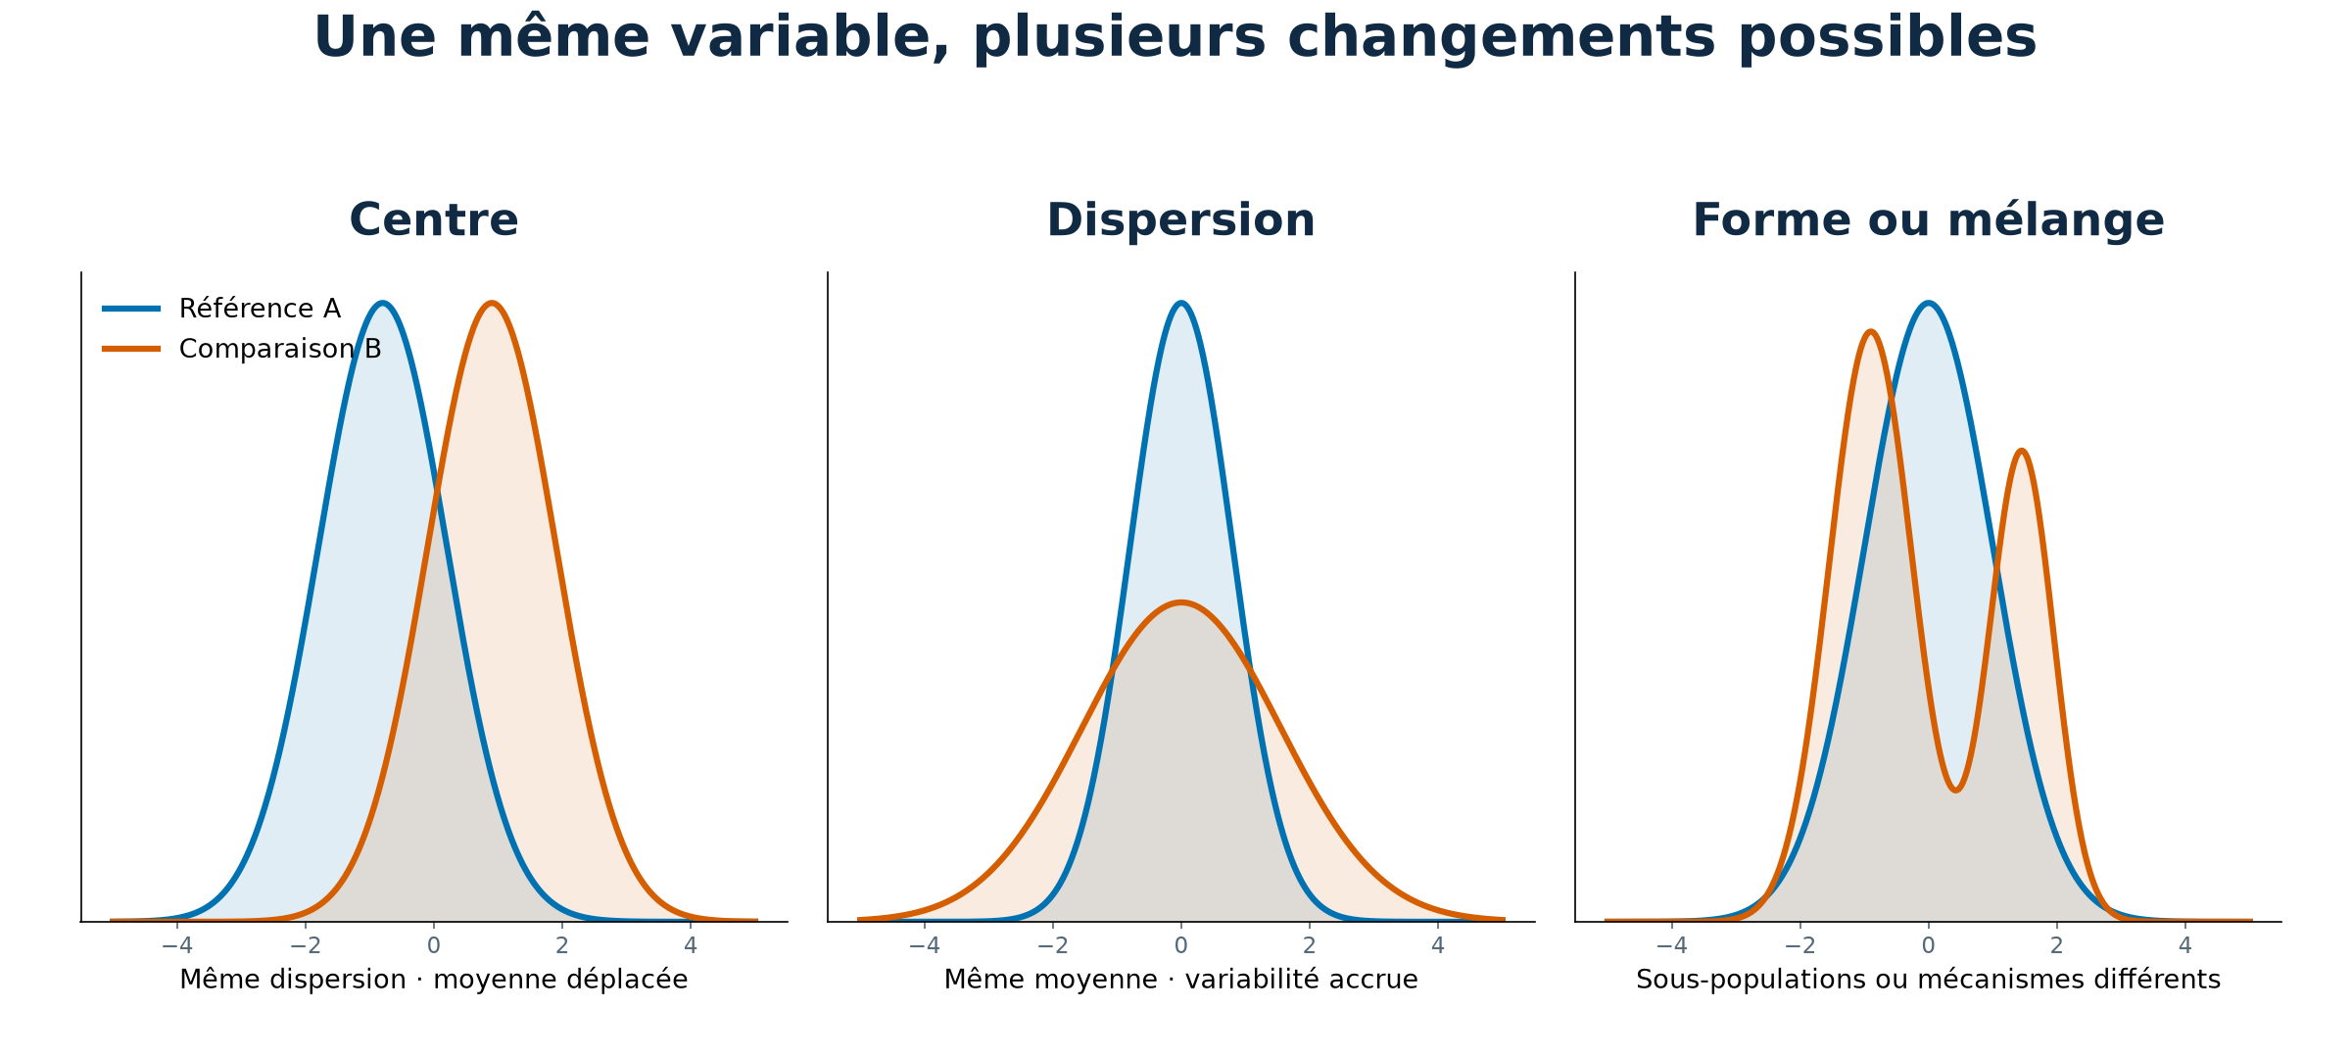
CENTRE · DISPERSION · FORME
Une distribution peut changer de plusieurs façons
La même variable peut changer de centre, de dispersion, de forme, de queue ou de composition.
OLIVIER DELRIEU / 29.09 + 01.10.2026
14 / 50

Slide 15
EXEMPLES PRATIQUES
Comparer une distribution dans le temps
COMMERCE ET ÉCONOMIE
INGÉNIERIE
Commerce : montant du panier avant et pendant une promotion.
Économie : revenu réel ou prix entre deux années.
Le centre, la queue et le poids des sous-populations peuvent changer.
Diamètre en début et en fin de poste.
Vibration avant et après maintenance.
Usure, dérive du capteur ou température peuvent déplacer ou élargir la distribution.
Une évolution temporelle décrit une différence ; elle n'en établit pas automatiquement la cause.
OLIVIER DELRIEU / 29.09 + 01.10.2026
15 / 50

Slide 16
EXEMPLES PRATIQUES
Comparer une distribution entre deux lieux
COMMERCE ET ÉCONOMIE
INGÉNIERIE
Magasin de centre-ville ou de périphérie.
Salaires ou prix dans deux régions.
Clientèle, secteurs d'activité, coût de la vie et sélection peuvent différer.
Capteur en amont ou en aval d'un procédé.
Deux usines ou deux sources de matière.
Environnement, équipement et système de mesure peuvent différer.
Avant de comparer, nommer l'unité observée, le lieu, la période et la règle de sélection.
OLIVIER DELRIEU / 29.09 + 01.10.2026
16 / 50

Slide 17
CONTEXTE ET DONNÉES
Un changement dans un procédé physique
DEUX LOTS
UN DATAFRAME
Groupe A : réglage A.
Groupe B : réglage B.
Les lots sont non appariés.
Une mesure par unité observée.
Une ligne = une mesure simulée.
value = variable quantitative.
component = étiquette A ou B.
Dans la simulation, le code fixe les mécanismes ; avec des données réelles, la cause resterait à établir.
OLIVIER DELRIEU / 29.09 + 01.10.2026
17 / 50

Slide 18
NOTATION PROGRESSIVE
Lire une loi normale
X₁ ∼ 𝒩(μ₁, σ₁²)
X₁ représente les valeurs possibles dans la population 1.
∼ se lit « suit la loi » ; 𝒩 désigne le modèle normal.
μ₁ est la moyenne ; σ₁ est l'écart-type ; σ₁² est la variance de population.
Cette écriture décrit un modèle avant l'observation des données.
OLIVIER DELRIEU / 29.09 + 01.10.2026
18 / 50

Slide 19
NOTATION PROGRESSIVE
Deux groupes, deux modèles normaux
GROUPE A · INDICE 1
GROUPE B · INDICE 2
X₁ ∼ 𝒩(μ₁, σ₁²)
Projet :
X₁ ∼ 𝒩(100, 18²)
X₂ ∼ 𝒩(μ₂, σ₂²)
Projet :
X₂ ∼ 𝒩(106, 24²)
Les indices 1 et 2 désignent les groupes, pas des numéros de ligne ; le code reçoit les écarts-types 18 et 24.
OLIVIER DELRIEU / 29.09 + 01.10.2026
19 / 50

Slide 20
NOTATION PROGRESSIVE
Du modèle aux observations
X₁ et X₂
modèles
Tirages
Valeurs observées
A et B
Échantillons
avg(A)
avg(B)
Une variable aléatoire X décrit des valeurs possibles ; un tirage produit une valeur observée ; avg(...) résume l'échantillon.
OLIVIER DELRIEU / 29.09 + 01.10.2026
20 / 50

Slide 21
NOTATION PROGRESSIVE
Population et échantillon : ne pas confondre
Objet
Population ou modèle
Échantillon observé
Centre
μ₁ · μ₂
avg(A) · avg(B)
Dispersion
σ₁ · σ₂ · variances σ₁² · σ₂²
écarts-types observés s₁ · s₂
Différence
μ₂ − μ₁
avg(B) − avg(A)
Les statistiques observées varient d'un échantillon à l'autre et servent à estimer les paramètres de population.
OLIVIER DELRIEU / 29.09 + 01.10.2026
21 / 50

Slide 22
DESCRIPTION
Résultats avec la graine aléatoire seed=404
Groupe
n
Moyenne
Écart-type
avg(B) − avg(A)
A
1 200
100.07
18.10
B
800
105.93
24.51
≈ 5.86 unités
avg(G) désigne la moyenne observée du groupe G ; 105.93 − 100.07 ≈ 5.86 unités.
OLIVIER DELRIEU / 29.09 + 01.10.2026
22 / 50

Slide 23
DIFFÉRENCE DES MOYENNES
Lire avg(B) − avg(A)
CALCUL À PARTIR DES MOYENNES
INTERPRÉTATION
avg(B) = 105.93
avg(A) = 100.07
avg(B) − avg(A) ≈ 5.86 unités
Dans cet échantillon, la moyenne de B est supérieure d'environ 5.86 unités à celle de A.
L'ordre compte : avg(A) − avg(B) ≈ −5.86 unités.
Cette comparaison est calculée à partir des deux moyennes : ce n'est ni un écart-type, ni une nouvelle variable mesurée, ni une soustraction ligne par ligne. A et B ne sont pas appariés.
OLIVIER DELRIEU / 29.09 + 01.10.2026
23 / 50

Slide 24
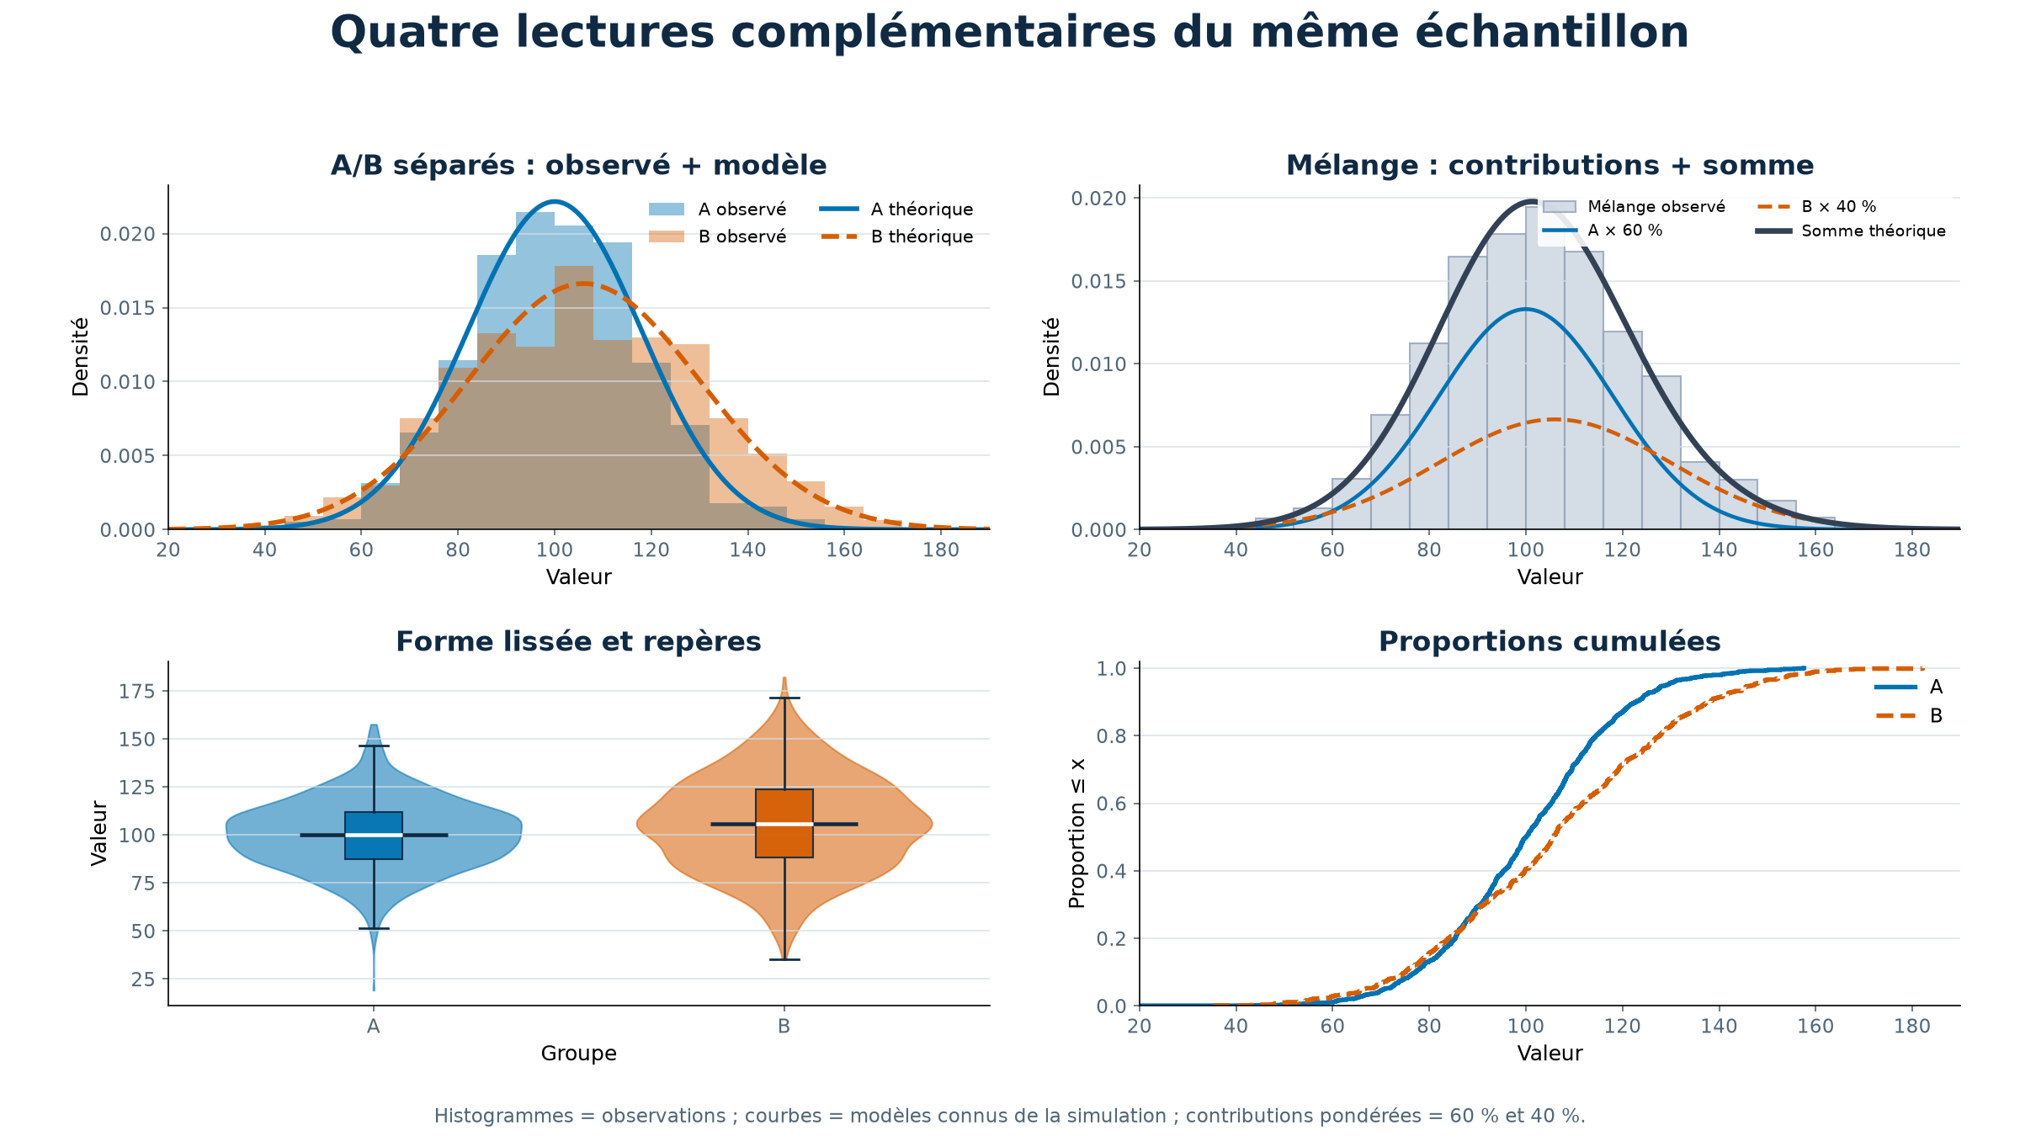
DESCRIPTION
Quatre lectures du même échantillon
Histogrammes = observations ; courbes = modèles connus de la simulation.
OLIVIER DELRIEU / 29.09 + 01.10.2026
24 / 50

Slide 25
DESCRIPTION
Ce que les figures montrent — et ne prouvent pas
ELLES MONTRENT
ELLES NE PROUVENT PAS
Chevauchement.
Décalage du centre.
Dispersion plus grande pour B.
Formes observées.
Cause du changement.
Importance opérationnelle.
Différence des populations.
Qualité du plan de collecte.
Décrire précisément les figures précède toute décision formelle.
OLIVIER DELRIEU / 29.09 + 01.10.2026
25 / 50

Slide 26
HYPOTHÈSES
H₀ et H₁ portent sur les populations
H₀ · SCÉNARIO DE RÉFÉRENCE
H₁ · SCÉNARIO ALTERNATIF
μ₁ = μ₂
Donc μ₂ − μ₁ = 0.
Le test calcule ce qui serait attendu si ce scénario décrivait les populations.
μ₁ ≠ μ₂
Donc μ₂ − μ₁ ≠ 0.
L'alternative répond à la question posée avant d'observer le résultat.
Un test n'accepte ni ne prouve H₀ ou H₁ ; il mesure la compatibilité des données avec H₀ sous ses hypothèses.
OLIVIER DELRIEU / 29.09 + 01.10.2026
26 / 50

Slide 27
INCERTITUDE
La variation d'échantillonnage n'est pas une faute
VARIATION ATTENDUE
AUTRES PROBLÈMES
Deux tirages corrects donnent des moyennes légèrement différentes.
avg(A), avg(B) et leur différence varient.
Un effectif plus grand réduit généralement cette variation.
Biais de sélection.
Erreur de mesure.
Valeur mal saisie.
Changement de définition ou de population.
Répéter le tirage ne les corrige pas.
La variation d'échantillonnage vient du hasard du tirage ; un biais vient de la façon d'observer les données.
OLIVIER DELRIEU / 29.09 + 01.10.2026
27 / 50

Slide 28
VARIATION D'ÉCHANTILLONNAGE
Pourquoi répéter le tirage ?
UN SEUL ÉCHANTILLON
H₀ · HYPOTHÈSE NULLE
Nous venons de calculer avg(B) − avg(A) ≈ 5.86 unités.
Cette différence décrit les données observées.
Elle peut combiner une différence entre les moyennes de population et une variation due au tirage.
Ici, H₀ suppose que μ₂ − μ₁ = 0.
Quelles différences avg(B) − avg(A) restent possibles avec les mêmes effectifs et dispersions ?
Nous construisons une distribution de différences de moyennes, pas une distribution des valeurs individuelles.
OLIVIER DELRIEU / 29.09 + 01.10.2026
28 / 50

Slide 29
SIMULATION SOUS H₀
Comment construire cette distribution ?
lab/gaussian_project_solution/analysis/sampling_variation.py
Même moyenne 103
Nouvelle seed
sample()
2 000 valeurs
avg(B)
− avg(A)
5 000 répétitions
Sous H₀, μ₁ = μ₂ = 103 ; GaussianMixture conserve σ₁ = 18, σ₂ = 24 et la répartition 1 200 A / 800 B.
OLIVIER DELRIEU / 29.09 + 01.10.2026
29 / 50

Slide 30
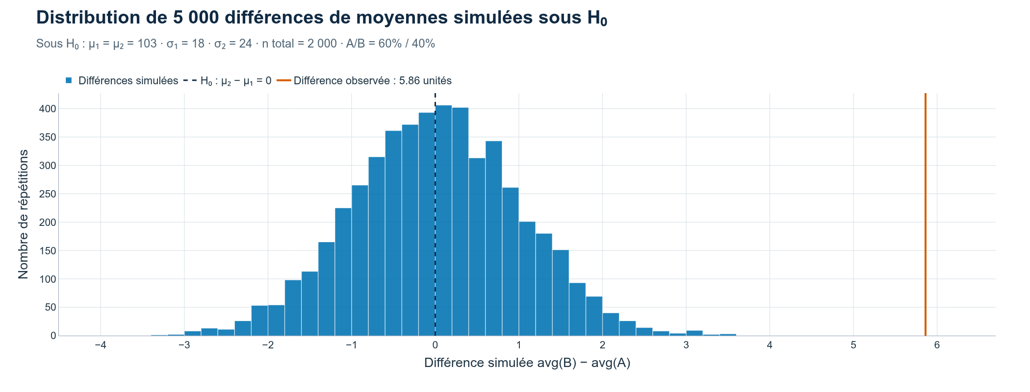
VARIATION D'ÉCHANTILLONNAGE
Comparer la différence observée aux tirages sous H₀
Chaque barre compte les répétitions dont avg(B) − avg(A) tombe dans le même intervalle ; cette simulation ne remplace pas Welch.
OLIVIER DELRIEU / 29.09 + 01.10.2026
30 / 50

Slide 31
PROBABILITÉ SOUS H₀
Quelle probabilité calcule une valeur p ?
p = P(|T| ≥ |t observé| | H₀)
T est la statistique du test et varie d'un échantillon à l'autre sous H₀.
Pour le test bilatéral utilisé ici, p mesure sous H₀ la probabilité d'un résultat au moins aussi extrême que celui observé.
Une petite valeur p indique peu de compatibilité avec H₀ et le modèle utilisé.
Ce n'est ni P(H₀ vraie), ni la probabilité du hasard, ni la taille de la différence ; le seuil α est choisi avant l'analyse.
OLIVIER DELRIEU / 29.09 + 01.10.2026
31 / 50

Slide 32
LA SUITE PEUT COMMENCER ICI
Point de reprise · le test de Welch
Passer de la description à une décision formelle sur les moyennes
OLIVIER DELRIEU / 29.09 + 01.10.2026
32 / 50

Slide 33
RÉCAPITULATIF AUTONOME
Les éléments nécessaires
Donnée
Groupes
Estimation
Question
value quantitative
A et B non appariés
avg(B) − avg(A) ≈ 5.86
Les moyennes diffèrent-elles ?
Les dispersions diffèrent ; nous choisissons une méthode qui ne les suppose pas égales.
OLIVIER DELRIEU / 29.09 + 01.10.2026
33 / 50

Slide 34
TEST DE WELCH
Formuler la question avant le calcul
HYPOTHÈSE NULLE H₀
HYPOTHÈSE ALTERNATIVE H₁
μ₁ = μ₂
La différence de population μ₂ − μ₁ vaut 0.
μ₁ ≠ μ₂
La différence de population μ₂ − μ₁ ne vaut pas 0.
Le test est bilatéral : aucune direction n'est imposée avant d'observer les données.
OLIVIER DELRIEU / 29.09 + 01.10.2026
34 / 50

Slide 35
TEST DE WELCH
Pourquoi choisir le test de Welch ?
SITUATION ÉTUDIÉE
CE QUE WELCH ACCEPTE
Variable quantitative.
Deux groupes non appariés.
Observations supposées indépendantes.
La moyenne répond à la question.
Effectifs différents.
Variances différentes.
Pas d'hypothèse d'égalité des variances.
Welch compare les moyennes ; il ne compare pas les distributions complètes.
OLIVIER DELRIEU / 29.09 + 01.10.2026
35 / 50

Slide 36
TEST DE WELCH
Comment Welch mesure le signal
t = [avg(B) − avg(A)] / √(s₁²/n₁ + s₂²/n₂)
Le numérateur est la différence observée. Le dénominateur est son erreur-type estimée.
|t| indique combien d'erreurs-types séparent l'estimation de 0.
Welch calcule ensuite les degrés de liberté adaptés aux deux dispersions.
Un grand |t| peut venir d'une grande différence, d'une faible dispersion, d'un grand effectif, ou d'une combinaison de ces éléments.
OLIVIER DELRIEU / 29.09 + 01.10.2026
36 / 50

Slide 37
LECTURE DU PROJET
Dans VS Code : suivre l'analyse
lab/gaussian_project_solution/compare_processes.py
TRAJET À SUIVRE
POINTS À VÉRIFIER
Ouvrir compare_processes.py.
Suivre describe_groups().
Suivre mean_comparison().
Suivre welch_mean_test().
Le sens comparison − reference.
L'option qui sélectionne Welch.
Estimation et intervalle.
t : statistique du test.
ddl : degrés de liberté.
Valeur p.
Le code produit les nombres ; l'interprétation doit rester reliée à la question et aux hypothèses.
OLIVIER DELRIEU / 29.09 + 01.10.2026
37 / 50

Slide 38
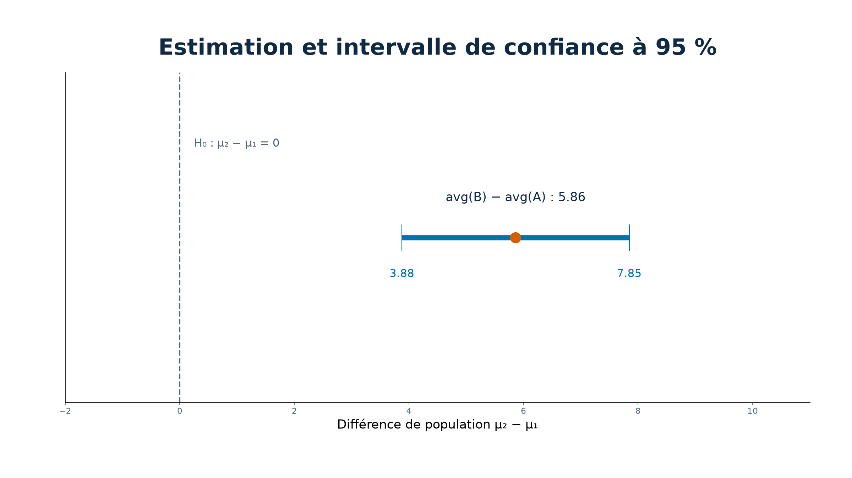
INTERVALLE DE CONFIANCE
Estimer avant de conclure
Valeurs plausibles pour la différence de population μ₂ − μ₁ sous le modèle utilisé ; 0 est exclu.
OLIVIER DELRIEU / 29.09 + 01.10.2026
38 / 50

Slide 39
RÉSULTAT FORMEL
Résultat du test de Welch
avg(B) − avg(A)
IC à 95 %
pour μ₂ − μ₁
Valeur p
Statistique t · ddl
≈ 5.86 unités
[3.88 ; 7.85]
≈ 8.54 × 10⁻⁹
t ≈ 5.79 · ddl ≈ 1 365
t est la statistique du test ; ddl signifie degrés de liberté. L'intervalle exclut 0.
OLIVIER DELRIEU / 29.09 + 01.10.2026
39 / 50

Slide 40
INTERPRÉTATION
Lire la valeur p correctement
CE QU'ELLE EXPRIME
CE QU'ELLE N'EST PAS
Sous H₀ et les hypothèses du test : probabilité d'un résultat au moins aussi extrême que celui observé.
Probabilité que H₀ soit vraie.
Taille de l'effet.
Importance pratique.
Preuve de causalité.
Toujours présenter la différence et son intervalle avec la valeur p.
OLIVIER DELRIEU / 29.09 + 01.10.2026
40 / 50

Slide 41
INTERPRÉTATION
Significatif ne veut pas dire important
SIGNAL STATISTIQUE
IMPORTANCE PRATIQUE
Le grand échantillon réduit l'incertitude.
L'intervalle exclut 0.
La valeur p est très petite.
avg(B) − avg(A) vaut environ 5.86 unités.
Différence standardisée ≈ 0.28.
Le seuil utile dépend du procédé.
Une décision métier exige un seuil, un coût ou une conséquence concrète.
OLIVIER DELRIEU / 29.09 + 01.10.2026
41 / 50

Slide 42
EXEMPLES HYPOTHÉTIQUES
Deux exemples : évidence et ampleur peuvent diverger
COMMERCE · GRAND EFFECTIF
INGÉNIERIE · PETIT EFFECTIF
Panier moyen : +0.20 €.
IC très étroit ; petite valeur p.
Évidence forte, mais le gain peut être inférieur au coût.
Dimension : +3 mm sur 8 prototypes.
IC large ; test non concluant.
Ampleur critique possible, mais information insuffisante.
La décision combine estimation, incertitude, seuil pratique, coût et conséquence ; « non significatif » ne veut pas dire « égal ».
OLIVIER DELRIEU / 29.09 + 01.10.2026
42 / 50

Slide 43
INTERPRÉTATION
Limites à annoncer
Point à vérifier
Conséquence
Asymétrie forte ou valeurs extrêmes
Vérifier la stabilité avant d'appliquer Welch à d'autres données
Observations dépendantes
Le plan ne correspond plus au test utilisé
Mesures avant/après
Utiliser une méthode appariée
Cause ou forme complète
Welch ne répond pas à ces questions
Un résultat significatif ne prouve ni une cause ni l'égalité ou la différence des distributions complètes.
OLIVIER DELRIEU / 29.09 + 01.10.2026
43 / 50

Slide 44
EXTENSION · AUTRES DIFFÉRENCES
Comparer au-delà des moyennes
Choisir une mesure ou un test qui répond exactement à la question
OLIVIER DELRIEU / 29.09 + 01.10.2026
44 / 50

Slide 45
TESTS D'HYPOTHÈSES
Trois questions, trois tests formels
Question
Test
H₀
Vigilance
Moyennes ?
Welch
μ₁ = μ₂
Groupes indépendants
Variances ?
Ratio / test F
σ₁² = σ₂²
Normalité forte · valeurs extrêmes
Même distribution ?
KS (Kolmogorov–
Smirnov)
Même loi de population
Variable continue · égalités
Levene ou Brown–Forsythe sont des pistes plus robustes pour la dispersion ; un rejet KS ne dit pas quelle caractéristique a changé.
OLIVIER DELRIEU / 29.09 + 01.10.2026
45 / 50

Slide 46
DISTANCE GLOBALE
Wasserstein-2 : deux lois normales
W₂ = √((μ₁ − μ₂)² + (σ₁ − σ₂)²)
Pour les lois normales univariées X₁ ∼ 𝒩(μ₁, σ₁²) et X₂ ∼ 𝒩(μ₂, σ₂²).
|μ₁ − μ₂| mesure le décalage des centres ; |σ₁ − σ₂| mesure le changement de dispersion.
Interprétation : deux lois sont proches seulement si leurs moyennes et leurs écarts-types sont tous deux proches.
W₂ utilise σ, pas σ² ; même unité que value ; W₂ = 0 seulement si μ₁ = μ₂ et σ₁ = σ₂ ; pas de valeur p.
OLIVIER DELRIEU / 29.09 + 01.10.2026
46 / 50

Slide 47
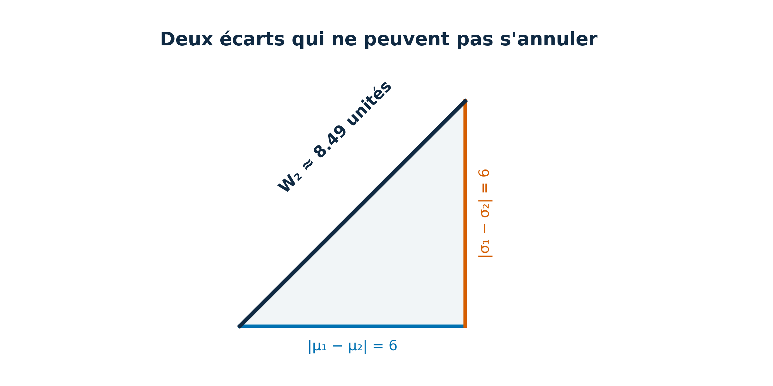
WASSERSTEIN-2 · APPLICATION GAUSSIENNE
Dans le projet, centre et dispersion contribuent
Ici, |μ₁ − μ₂| = 6 et |σ₁ − σ₂| = 6 : W₂ = √(6² + 6²) ≈ 8.49 unités.
OLIVIER DELRIEU / 29.09 + 01.10.2026
47 / 50

Slide 48
DISTANCES ET SIMILARITÉ
Trois mesures descriptives globales
Mesure
Question
Lecture et limite
Wasserstein
Déplacement global ?
Même unité que value · dépend de l'échelle
Coefficient de recouvrement
Quelle part commune ?
0 à 1 · dépend de l'estimation des densités
Divergence KL
(Kullback–Leibler)
Q représente-t-elle bien P ?
Directionnelle · Q > 0 partout où P > 0
KL est directionnelle ; si Q donne une densité nulle à une valeur possible sous P, KL(P ‖ Q) peut être infinie.
OLIVIER DELRIEU / 29.09 + 01.10.2026
48 / 50

Slide 49
CHOISIR UNE STRATÉGIE
Une distance n'est pas un test
MESURE DESCRIPTIVE
TEST D'HYPOTHÈSE
Quantifie une différence ou une similarité.
Exemples : Wasserstein, recouvrement, KL.
Le résultat décrit une ampleur selon une définition choisie.
Évalue la compatibilité avec H₀ sous un modèle.
Exemples : Welch, F, KS.
La valeur p dépend aussi de l'effectif et des hypothèses.
Choisir la question avant l'outil ; si une incertitude sur une distance est nécessaire, utiliser par exemple bootstrap ou permutation.
OLIVIER DELRIEU / 29.09 + 01.10.2026
49 / 50

Slide 50
SYNTHÈSE
Cadre de lecture final
notebooks/01_Comparer_deux_distributions_gaussiennes_FR.ipynb
Question
Quantité
Évidence
Décision suivante
Ce qui doit être comparé
Différence ou distance
IC ou test adapté
Seuil pratique + limites
Décrire → quantifier → évaluer l'incertitude → interpréter l'ampleur → annoncer les limites.
OLIVIER DELRIEU / 29.09 + 01.10.2026
50 / 50

